Slide 1
Stratégie et sélectivité en chimie organique
Agrégation

Slide 2
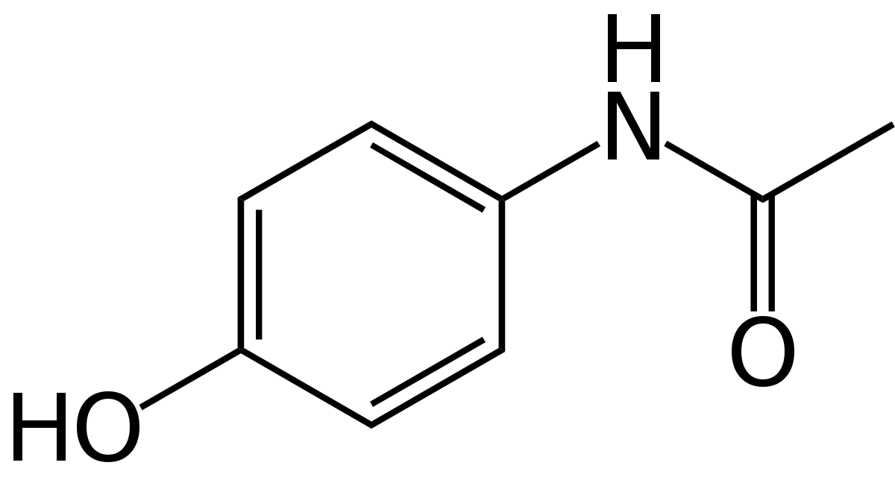
Molécule cible : paracétamol

Slide 3
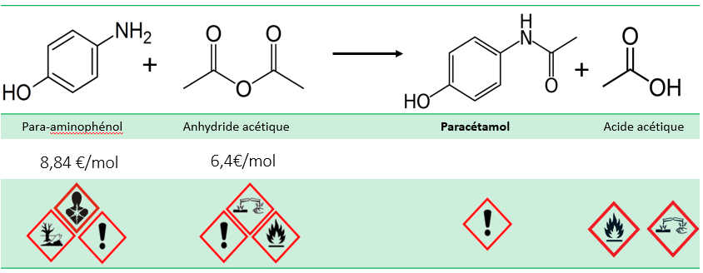
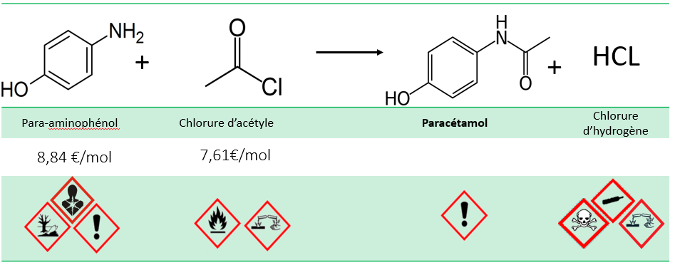
2 voies réactionnelles envisageables
Voie réactionnelle n°1
Voie réactionnelle n°2

Slide 4
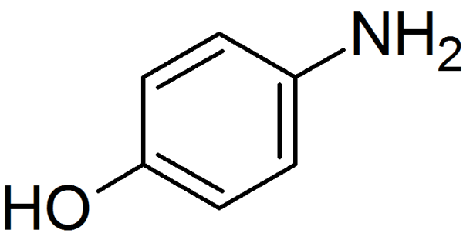
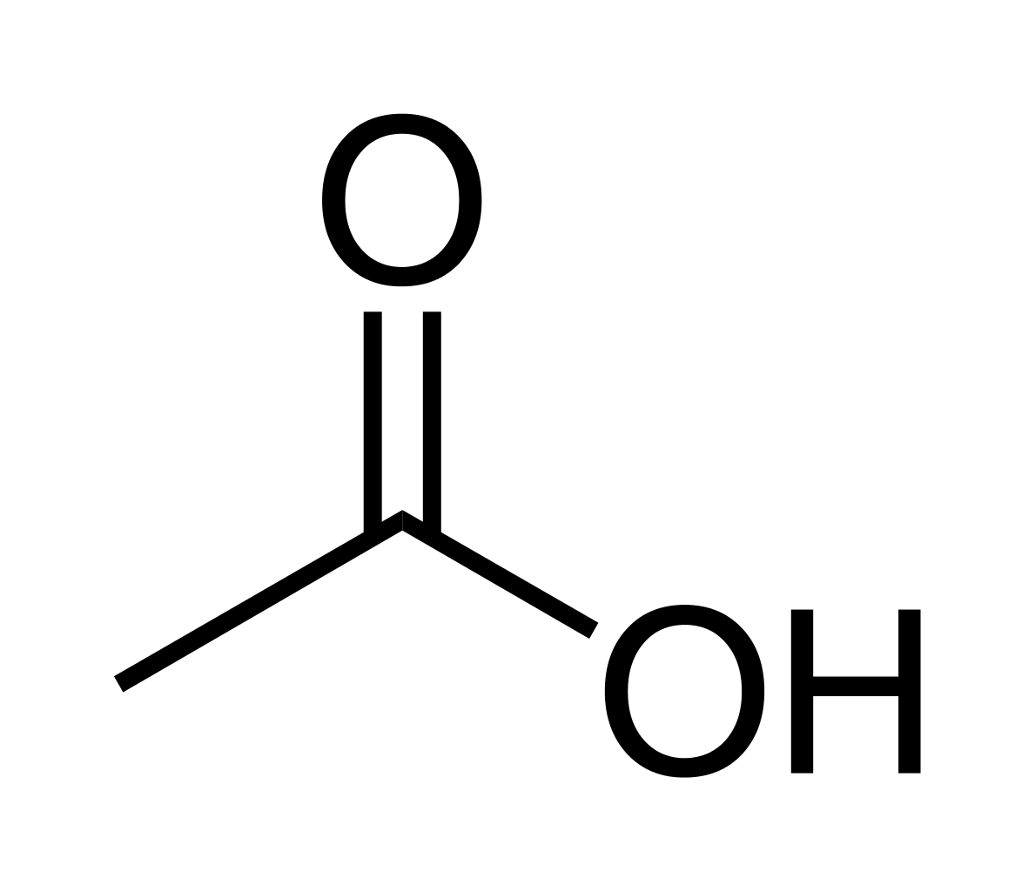
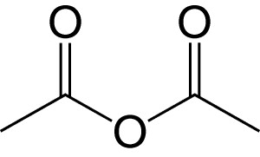




Protocole de la synthèse du paracétamol
Para-aminophénol (4-aminophénol) |  | Anhydride acétique |  | Paracétamol |  | Acide acétique
50mL d’eau
+
15min | 80°C
+
(5,0mL d’acide éthanoïque)
5,5g = 5,0.10⁻²mol
~7,0mL = 7,4 .10⁻² mol

Slide 5
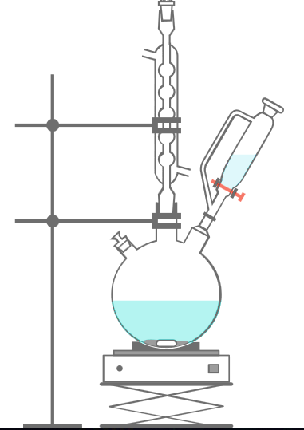
Mise en œuvre du protocole
Chauffage à reflux
eau
7,0mL d’anhydride acétique
goutte à goutte
eau
5,5g de Para-aminophénol
5,0mL d’acide éthanoïque
50mL d’eau

Slide 6
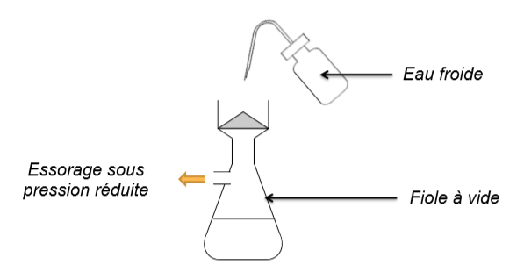
Mise en œuvre du protocole
Essorage sous pression réduite

Slide 7
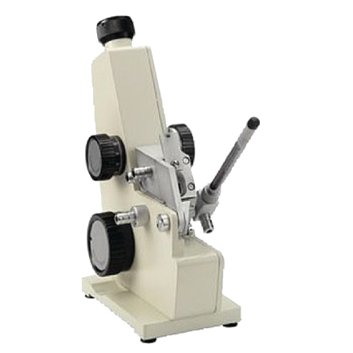
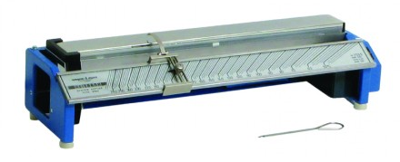
Analyse du produit
Solide | Liquide
Spectroscopie : UV-visible , IR,RMN
Chromatographie : sur couche mince ou sur colonne
Température de fusion | Indice de réfraction

Slide 8
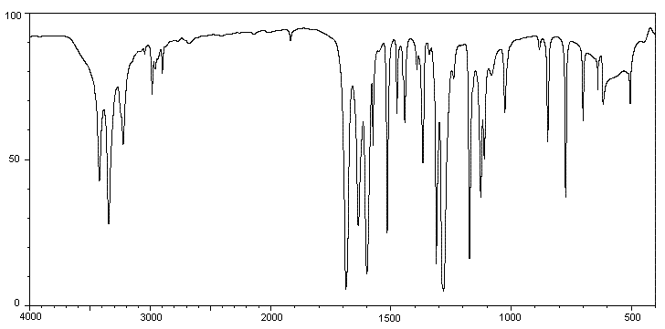
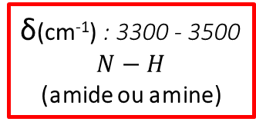

Spectre benzoate d’éthyle
δ(cm⁻¹) : 3300-3500 faible amplitude
N-H amine
δ(cm⁻¹) : 1700-1740
C=0 ester

Slide 9
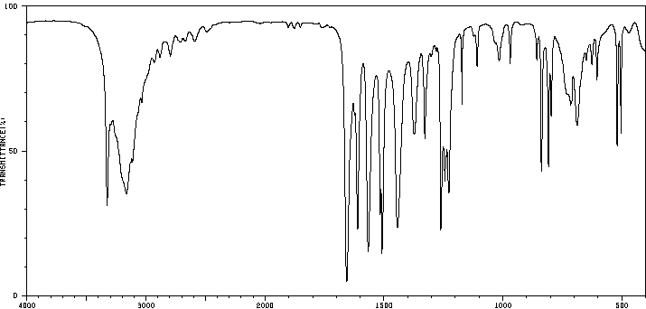
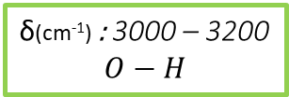
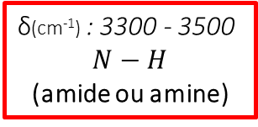
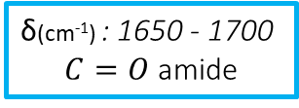
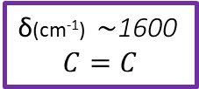
Spectre IR du paracétamol

Slide 10
Rendement de la synthèse
 | Para-aminophénol + Anhydride acétique → Paracétamol + acide acétique C₈H₄(NH₂)O C₄H₆O₂ C₈H₉NO₂ CH₃COOH
Etat initial (en mol) | 5,0.10⁻² | 7,4.10⁻² | 0 | 0
Etat intermédiaire (en mol) | 5,0.10⁻² - x | 7,4.10⁻² - x | x | x
Etat final (en mol) | 0 | 2,4. 10⁻² | 5,0.10⁻² | 5,0.10⁻²
n_{max} = 5,0.10⁻² mol
m_{max} = 7,6g

Slide 11
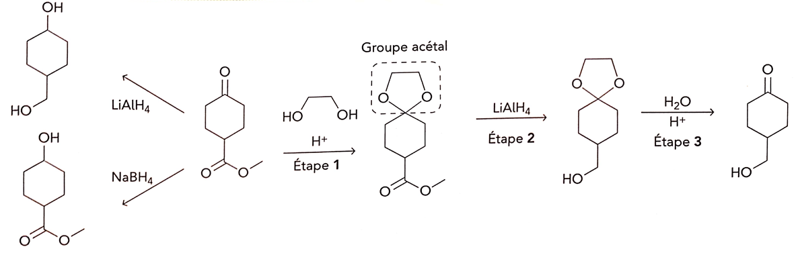
Protection de fonction

Slide 12
Protection de fonction
B
produit souhaité
A

Slide 13
Protection de fonction
B
produit souhaité
A

Slide 14
Protection de fonction
B
produit souhaité
A

Slide 15
Protection de fonction
B
produit souhaité
A

Slide 16
Protection de fonction
B
produit souhaité
A

Slide 17
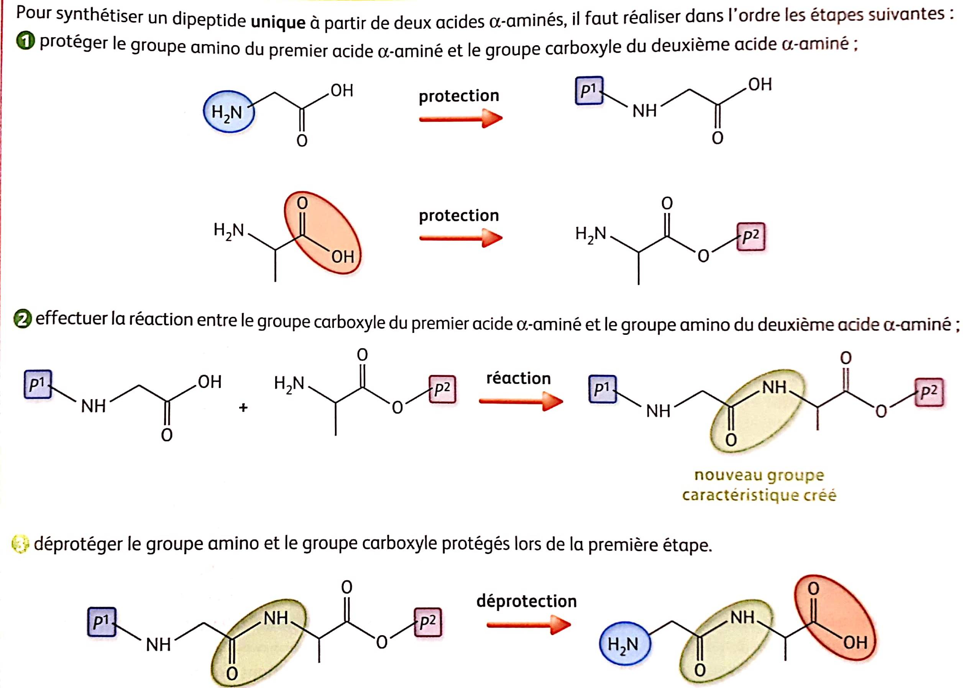
Synthèse du dipeptide Ala-Gly

Slide 18
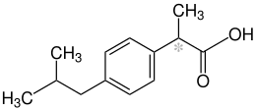
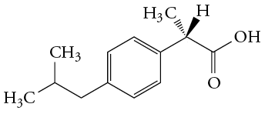
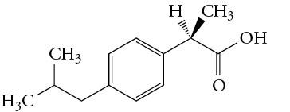
Ouverture
(S)-Ibuprofène
(R)-Ibuprofène

Slide 19
Merci

